Slide 1

دخل الأسرة ونفقاتها
مشروع الشهر الثالث – التربية المهنية والثقافة المالية
سيف عواد

Slide 2

المشكلة
فكرة المشروع
. أسرة مكونة من خمسة أفراد (الأب، الأم، وثلاثة أبناء) بدخل شهري مقداره 1000 دينار، ترغب في تنظيم مصروفاتها لتجنب العجز، ومعالجة أي نقص مالي من خلال مشروع منزلي بسيط
.
إدارة الدخل الأسري بفعالية لتجنب العجز الشهري وتحقيق فائض يمكن استثماره في مشروع صغير يعود بالفائدة على الأسرة.
,

Slide 3

تفاصيل الدخل والمصروفات الشهرية
الدخل الشهري = 1000 دينار
القيمة | المصروفات
250 | الأيجار
100 | فواتير الخدمات
300 | الطعام والشراب
100 | المواصلات
120 | التعليم
50 | الصحة
80 | الترفيه والمشتريات
50 | الطوارئ والادخار
1050 | المجموع

Slide 4

قيمة العجز ما يقارب 50 ديناراردني
معالجة حالة العجز

Slide 5
بعد الترشيد
معالجة حالة العجز
الترفيه والمشتريات: 40 دينار
الطعام والشراب: 280 دينار
فواتير الخدمات: 90 دينار
المجموع الجديد: 960 دينار (فائض 40 دينار)
تقليل المصروفات الترفيهية.
• إعداد وجبات منزلية بدلًا من الأكل الجاهز.
• بيع أغراض غير مستخدمة.
• التفكير في مشروع منزلي بسيط لتغطية العجز.

Slide 6

كيفية استثمار الفائض
بعض الافكار والحلول

Slide 7
اهداف المشروع
فكرة المشروع: صنع وبيع حلويات منزلية.
رأس المال المبدئي: 150 دينار من مدخرات 3 أشهر.
الأدوات: فرن منزلي، أواني، مواد أولية.
الإيراد المتوقع: 80–100 دينار شهريًا.
النتيجة: تغطية العجز وتحقيق دخل إضافي.
تحسين إدارة الموارد المالية للأسرة.
تعزيز ثقافة الادخار والاستثمار.
تحقيق استقرار مالي وتوفير دخل إضافي.
تشجيع العمل المنزلي المنتج.

Slide 8
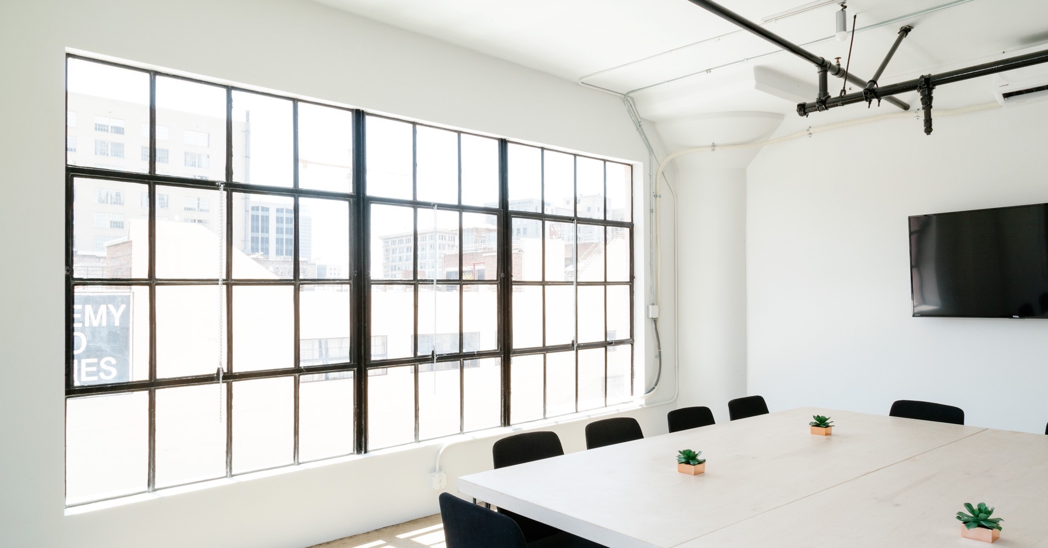
Large image
النتائج المتوقعة
زيادة الوعي المالي لدى أفراد الأسرة.
تقليل العجز وتحقيق فائض شهري.
تحسين مستوى المعيشة.
تحوّل الأسرة من مستهلكة إلى منتجة.

Slide 9


شكرا لكم
الاستاذ عاطف ابو ضباع
الاستاذ أحمد الرنتيسي
مادة الثقافة المالية والتربية المهنية
سيف عواد الثامن (ب)

